Slide 1
Баг, хорооны засаг дарга, сумдын статистикийн асуудал хариуцсан ажилтнуудад зориулав.
Статистикийн мэдээллийг цахим хуудаснаас олж авах, ашиглах тухай
2017 оны 11 дүгээр сар.

Slide 2
АГУУЛГА
Цахим хуудаснаас мэдээлэл авах нь

Slide 3
I. Цахим хуудаснаас мэдээлэл авах нь

Slide 4


Статистикийн мэдээлэл
Интернэт хэрэглэгчид
Статистикийн мэдээллийн нэгдсэн сан

Slide 5
Статистикийн мэдээллийн нэгдсэн сан
c
Вэб сайт
Апплейкшн
СУВАГ
Интернэт хэрэглэгчид

Slide 6
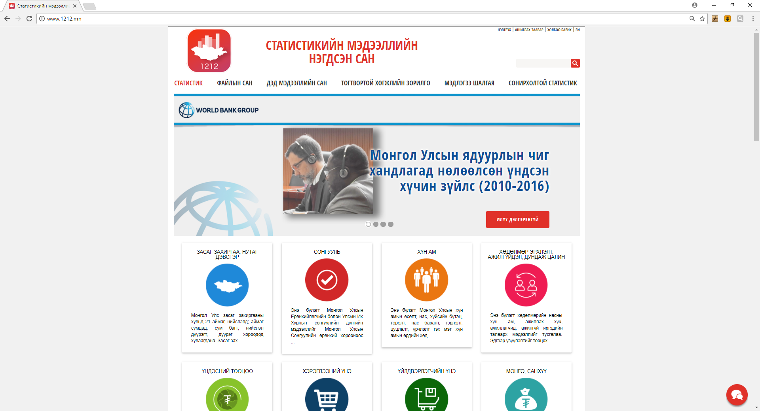
1/ Статистикийн мэдээллийн нэгдсэн сан
www.1212.mn
2012 оны 8 дугаар сарын 9-нд нээж Монгол Улсын статистикийн нэгдсэн сангийн систем байдлаар ажиллуулж байна.

Slide 7
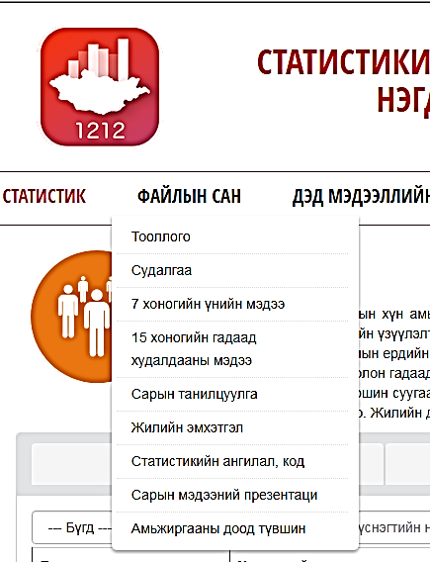
1/ Статистикийн мэдээллийн нэгдсэн сан
www.1212.mn
Файлын сан
Тооллого
Судалгаа
7 хоногийн үнийн мэдээ
15 хоногийн гадаад худалдааны мэдээ
Сарын танилцуулга
Жилийн эмхэтгэл
Статистикийн ангилал, код
Сарын мэдээний презентаци
Амьжиргааны доод түвшин

Slide 8
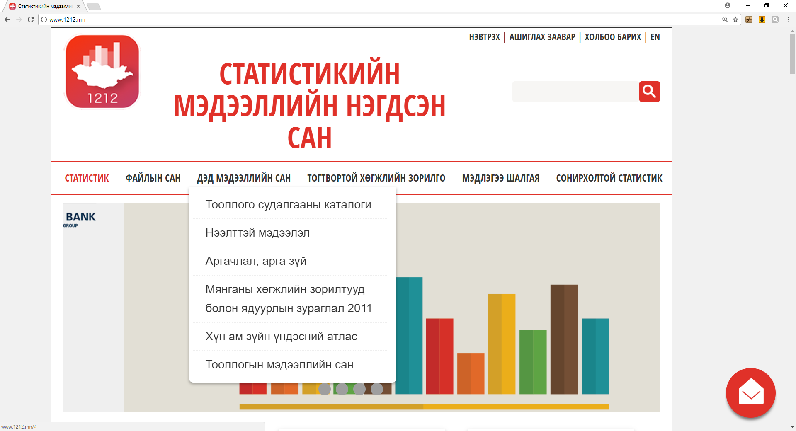
1/ Статистикийн мэдээллийн нэгдсэн сан
www.1212.mn
Дэд мэдээллийн сан
Тооллого судалгааны каталоги
Онлайн сервис
Аргачлал, арга зүй
Мянганы хөгжлийн зорилтууд болон ядуурлын зураглал 2011
Хүн ам зүйн үндэсний атлас
Тооллогын мэдээллийн сан

Slide 9
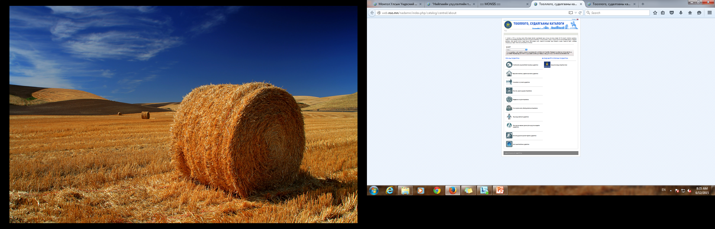
Тооллого, судалгааны каталоги
Уг нэгдсэн каталоги нь ҮСХ-ноос зохион байгуулсан бүх төрлийн тооллого, түүвэр судалгааны арга, аргачлал, агуулга, хэрхэн зохион байгуулагдсан тухай мэдээллийг агуулахаас гадна тэдгээрийн анхдагч мэдээллийн файл, холбогдох материалуудыг харах, татаж авч ашиглах боломжийг олгоно.

Slide 10
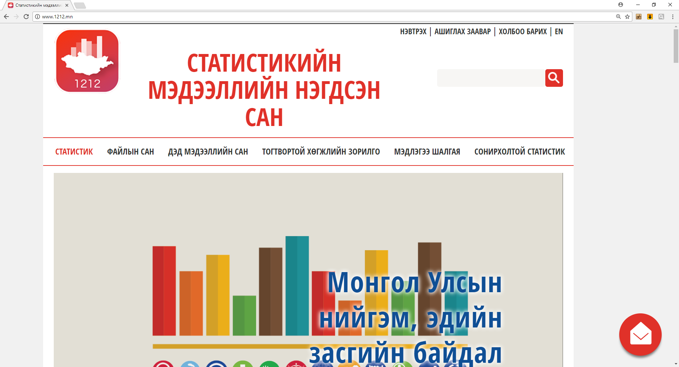
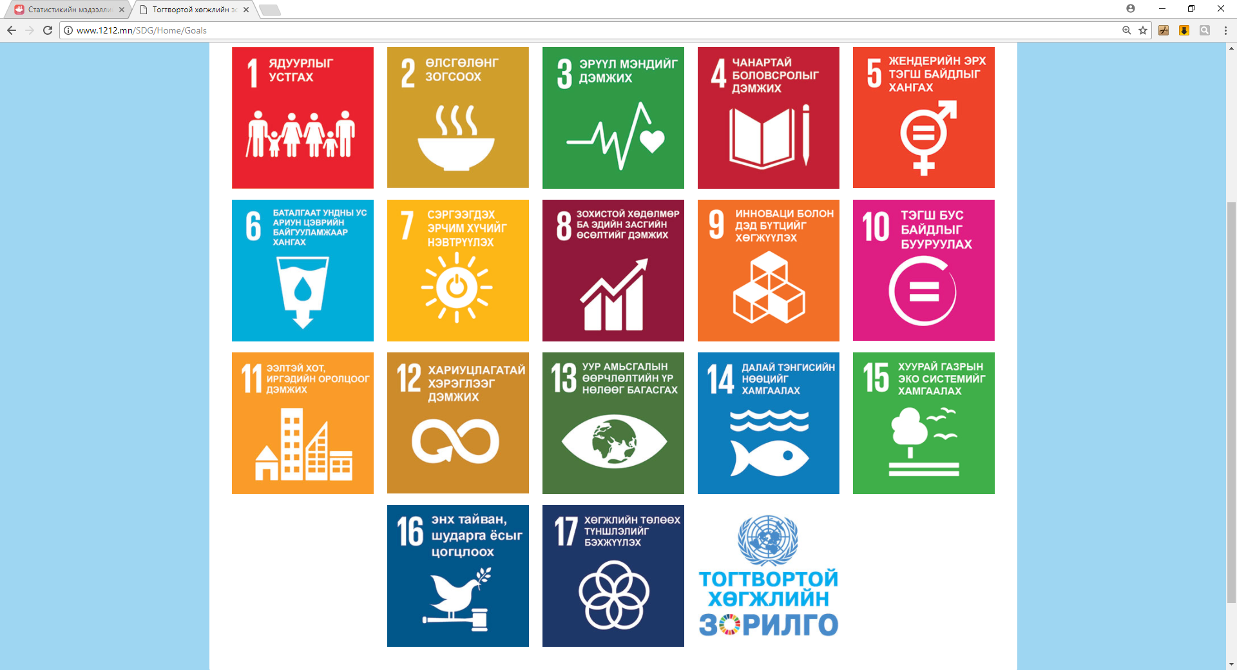
1/ Статистикийн мэдээллийн нэгдсэн сан www.1212.mn
Тогтвортой хөгжлийн зорилго

Slide 11
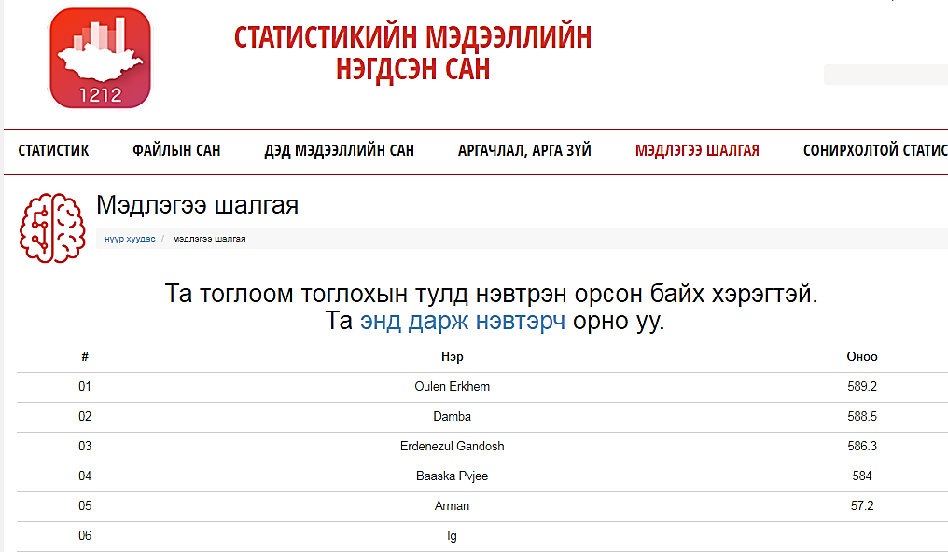
1/ Статистикийн мэдээллийн нэгдсэн сан
www.1212.mn
Мэдлэгээ шалгая

Slide 12
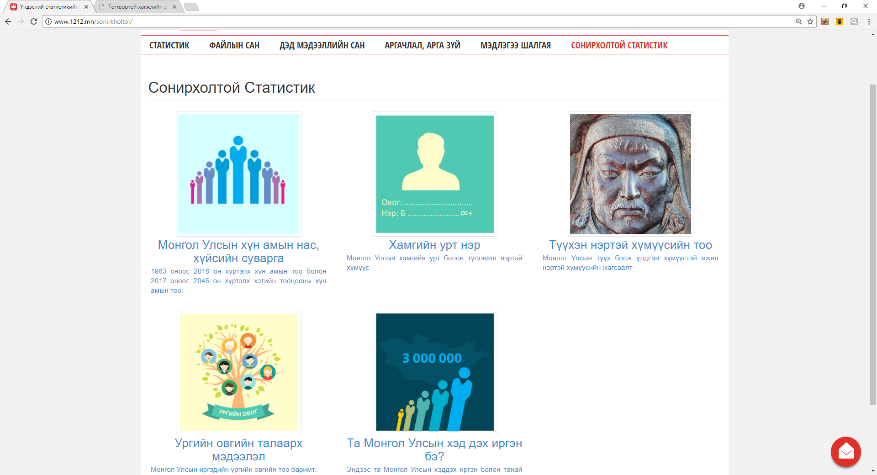
1/ Статистикийн мэдээллийн нэгдсэн сан
www.1212.mn
Сонирхолтой статистик
Монгол Улсын хүн амын нас, хүйсийн суврага
Та Монгол Улсын хэд дэх иргэн вэ?
Ургийн овгийн талаарх мэдээлэл
Түүхэн нэртэй хүмүүсийн тоо
Хамгийн урт нэр

Slide 13
1/ Статистикийн мэдээллийн нэгдсэн сан
www.1212.mn
Статистикийн мэдээллийн сан
38 салбарын 660 гаруй үзүүлэлт
1900-2017
Жил, улирал, сар
Улсын түвшинд 450 гаруй
Аймгийн түвшинд 250 гаруй
Сумын түвшинд 60 гаруй
Баг, хорооны түвшинд 30 гаруй
Монгол, англи хэлээр
Хүснэгт, график, газрын зураглал

Slide 14
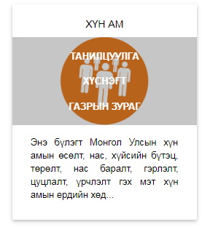
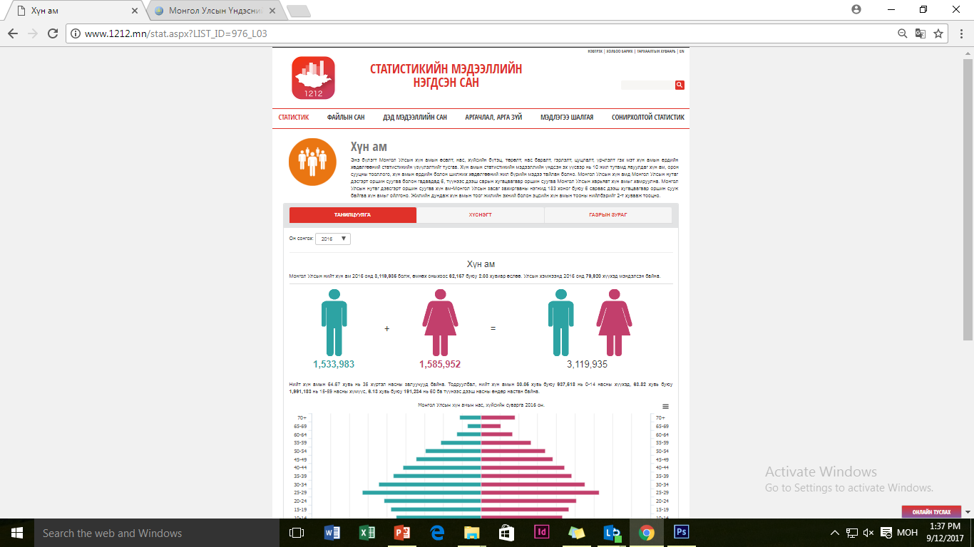
1/ Статистикийн мэдээллийн нэгдсэн сан
www.1212.mn
Статистикийн мэдээллийн сан
Тухайн бүлэгт байгаа үзүүлэлтийн танилцуулга хэсэг гарна

Slide 15
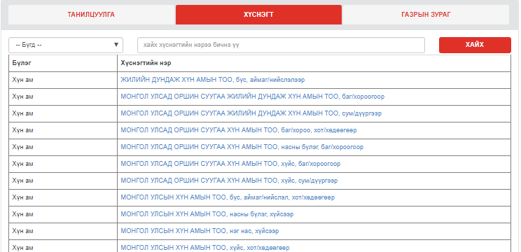
1/ Статистикийн мэдээллийн нэгдсэн сан
www.1212.mn
Статистикийн мэдээллийн сан

Slide 16
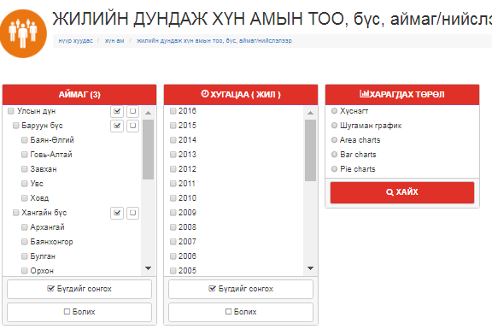
1/ Статистикийн мэдээллийн нэгдсэн сан
www.1212.mn
Статистикийн мэдээллийн сан
Үзүүлэлтээ засаг захиргааны түвшин, хугацаагаар сонгох
Харагдах төрлөө сонгох

Slide 17
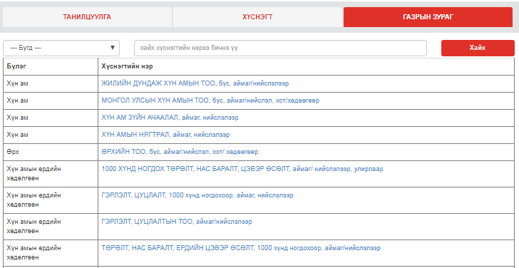
1/ Статистикийн мэдээллийн нэгдсэн сан
www.1212.mn
Статистикийн мэдээллийн сан

Slide 18
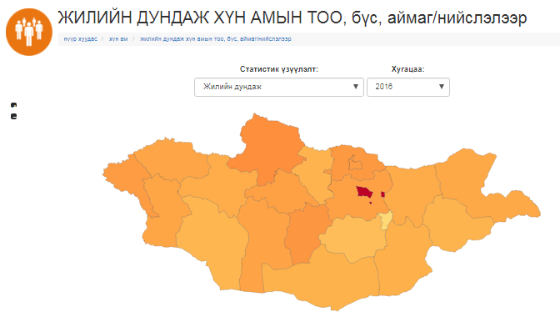
1/ Статистикийн мэдээллийн нэгдсэн сан
www.1212.mn
Статистикийн мэдээллийн сан
Үзүүлэлт, хугацааг сонгох

Slide 19
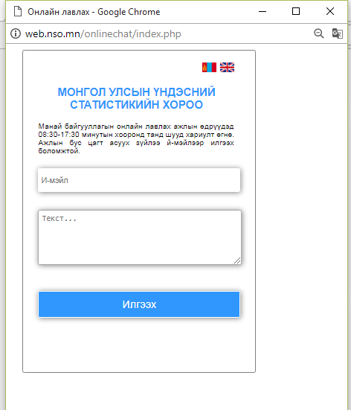
Онлайн туслах
Статистикийн мэдээллийг онлайн туслах
www.1212.mn сайтад онлайн туслах ажиллуулж байна.
Даваа-Баасан гаригт 08:30-17:30 ажлын цаг
Хэрвээ оператор offline эсвэл завгүй байгаа тохиолдолд хэрэглэгчийн хандсан хүсэлтүүд operator@nso.mn хаягаар мэйлээр ирдэг тул хэрэглэгч та бүхний хүсэлтийн дагуу хариу мэдээллийг эргүүлэн явуулах боломжтой.

Slide 20
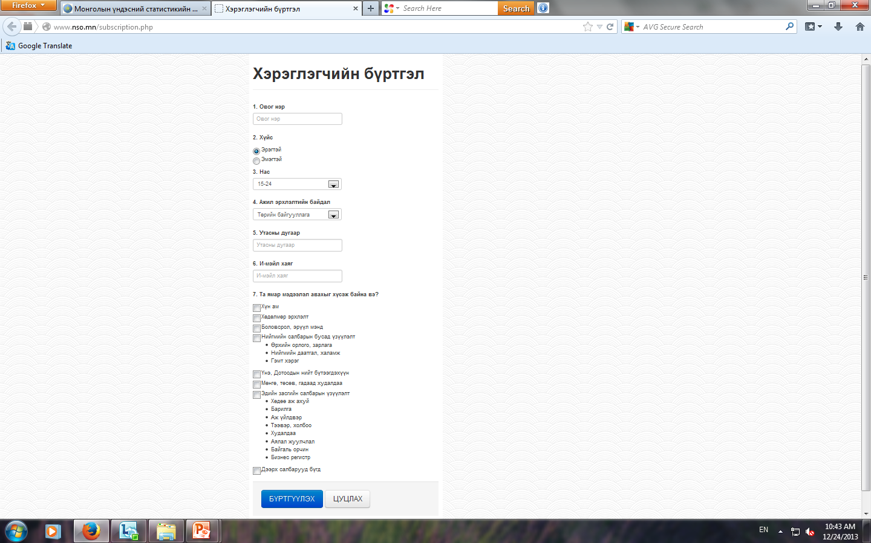
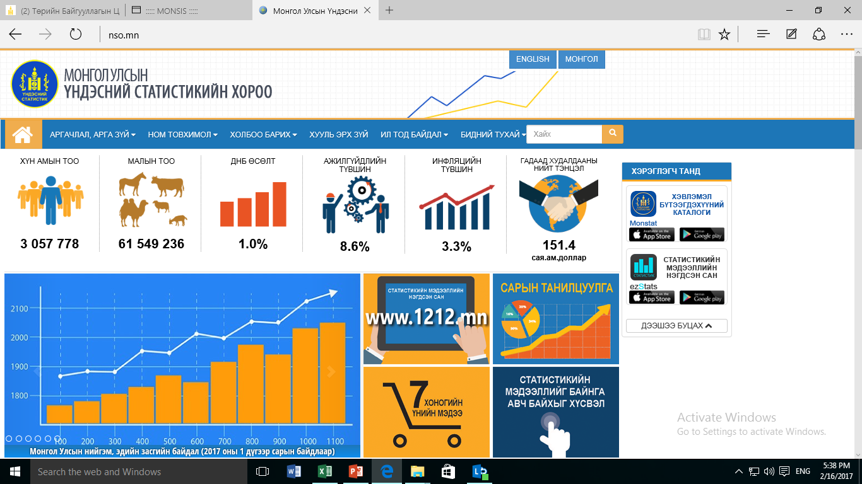
2/ Хэрэглэгчийн бүртгэлийн сан
www.nso.mn
Хэрэглэгчийн бүртгэлийн санд бүртгүүлснээр http://web.nso.mn/subscription/
өөрийн и-мэйл хаягаар статистикийн мэдээлэл авах боломжтой.

Slide 21

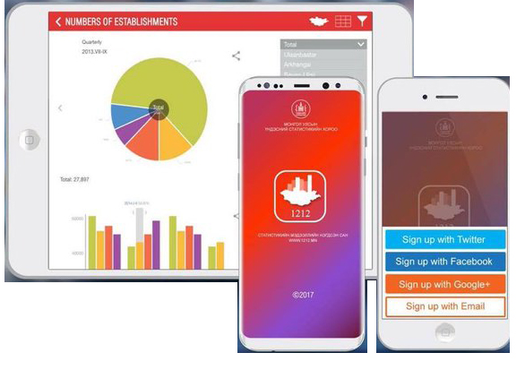

3/ 1212.mn аппликейшн
1212.mn: Apple-ын iPhone, iPad болон Android үйлдлийн системтэй төхөөрөмжүүдэд зориулсан статистикийн мэдээллийн нэгдсэн санг унших боломжтой аппликейшн.

Slide 22
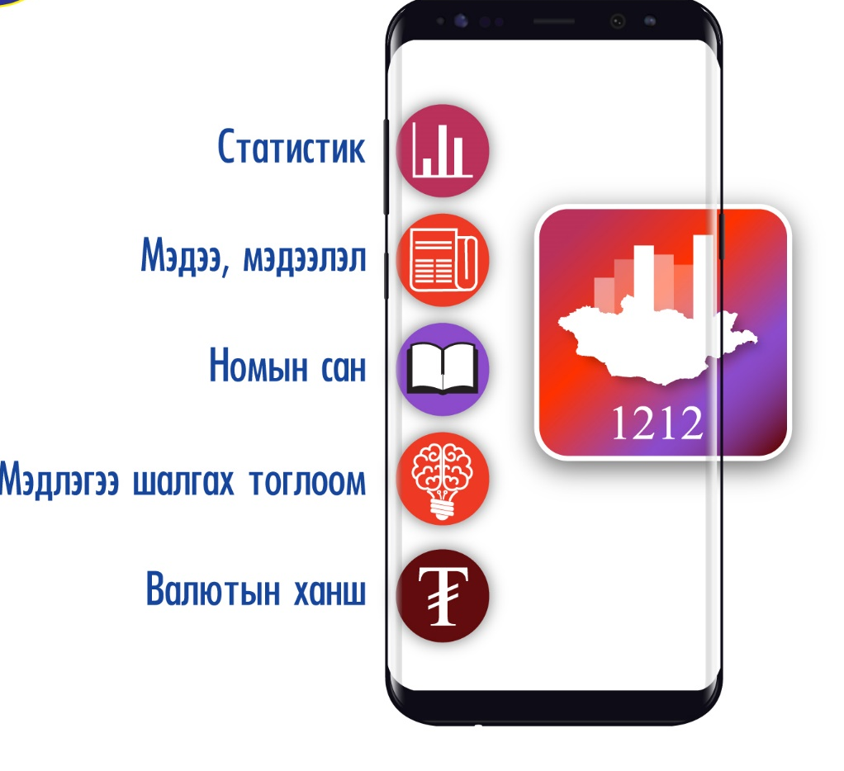

3/ 1212.mn аппликейшн
1212.mn: Статистикийн тоон мэдээлэл; мэдээ, мэдээлэл; номын сан; мэдлэгээ шалгах тоглоом; валютын ханш цэснээс мэдээлэл авна.

Slide 23
3/ 1212.mn аппликейшн
1212.mn:
номын сан
цэснээс статистикийн тооллого, судалгааны үр дүн, сарын танилцуулга, жилийн эмхэтгэл зэрэг хэвлэмэл бүтээгдэхүүнийг унших боломжтой.

Slide 24

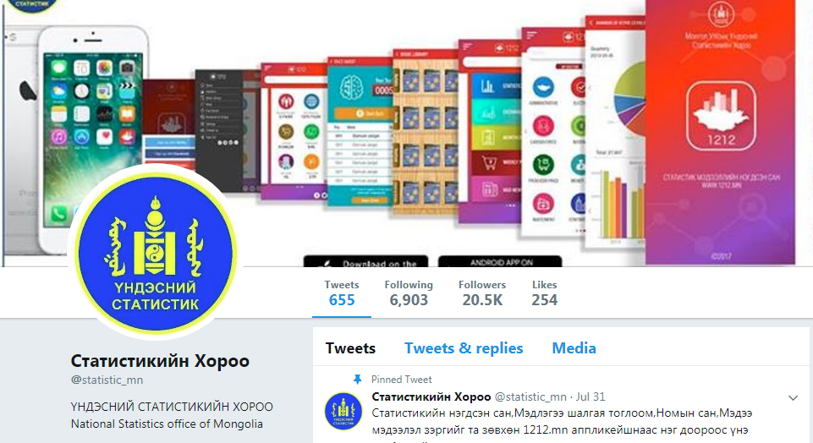
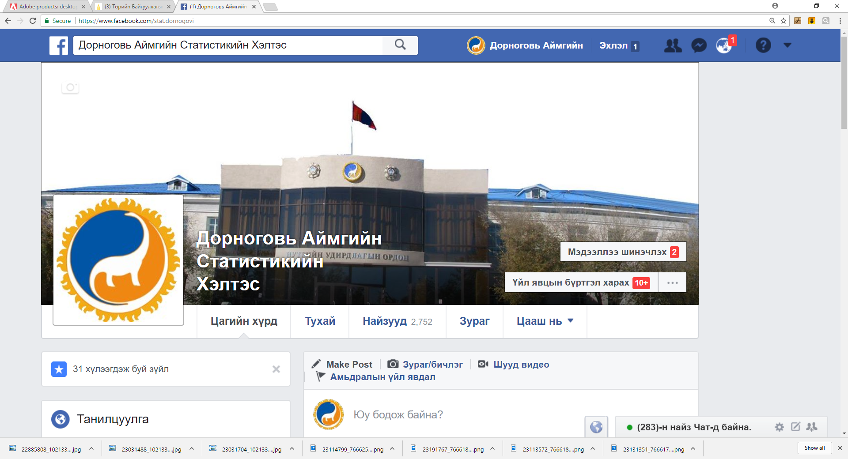
4/ Сошиал хуудас /facebook, twitter/
@statistic_mn

Slide 25

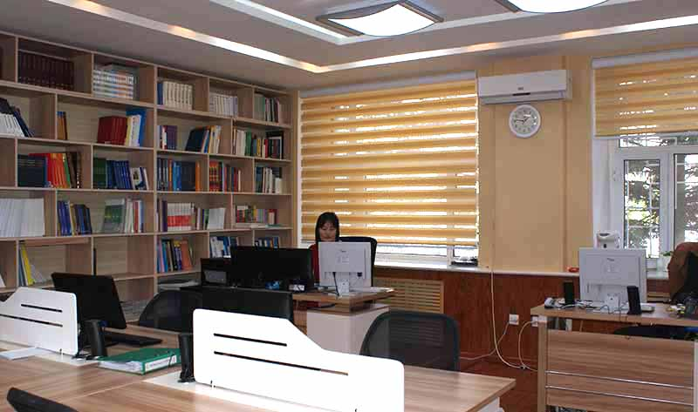
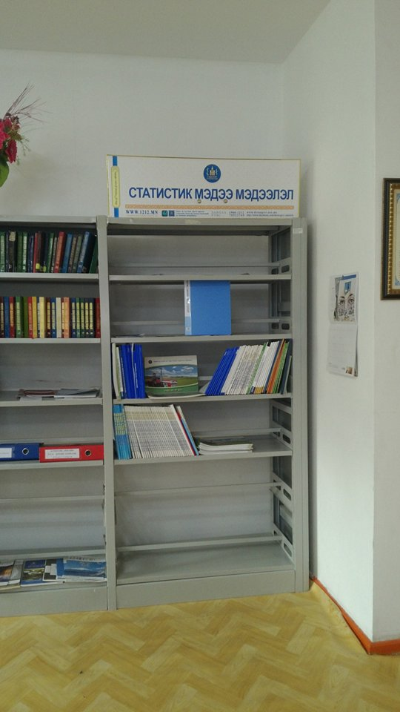
6/ Лавлах утас
1900-1212
Даваа-Баасан гарагт
08:30-17:30 ажлын цаг
7/ Номын сан
ЗГ-ын III байрны 114 тоот Аймгийн төв номын сан

Slide 26



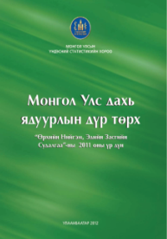






7/ Номын сан
Хэвлэмэл бүтээгдэхүүн:
Хүн ам, орон сууцны 2010 оны улсын тооллогын дүнд үндэслэсэн сэдэвчилсэн 12 төрлийн англи хэл дээрхи судалгаа,
21 аймаг, нийслэлийн хүн ам, орон сууцны 2010 оны тооллогын нэгдсэн дүн,
Монгол Улсын хүн амын хэтийн тооцоо,
Аж ахуйн нэгж байгууллагын тооллого,
Монгол Улс дахь ядуурлын дүр төрх,
2011 оны ХАА-н тооллогын нэгдсэн, үндсэн үр дүн,
Хүн амын нөхөн үржихүйн эрүүл мэндийн судалгаа,
Гадаад худалдаа 1924-2012 онууд,
“Үндэсний тооцооны системийн нэвтрэлт” 1960-2009 он товхимол,
Далд эдийн засгийг тооцох судалгааны нэгдсэн тайлан,
Хүн амын өсөлт, нас хүйсийн бүтэц ,
Ажиллах хүчний түүвэр судалгаа,
Хүүхэд хөгжил 2010 судалгаа,
Статистикийн эмхэтгэл,
Статистикийн өврийн дэвтэр,
Статистикийн цагаан толгой,
Үндэсний статистик сэтгүүл,

Slide 27

Үндэсний Статистикийн хороо
Вэб хуудас: www.nso.mn
И-мэйл: information@nso.mn
Утас: 1900-1212

